Slide 1



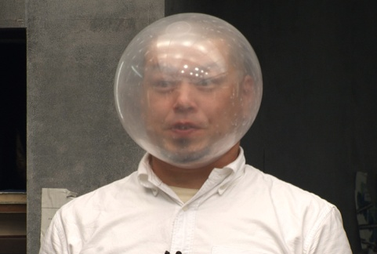
報道関係各位
2018年1月31日
株式会社 TENGA
松本人志「ドキュメンタル」シーズン1とTENGAがコラボ！
〜オリジナルTENGA EGG6個セットつきの限定セットが発売開始〜
株式会社TENGA（東京都港区/代表取締役社長 松本光一）は、2018年1月31日発売の、松本人志さんが手がけるAmazonプライム・ビデオ配信のバラエティ番組「HITOSHI MATSUMOTO Presentsドキュメンタル」シーズン1Blu-ray、DVDの 発売を記念しコラボレーション商品を制作いたしました。
Blu-ray、DVDは通常版のほか、TENGAとのコラボレーション商品である「オリジナルTENGA EGG6個セット」がついたAmazon限定セットが販売されます。
【裏】『HITOSHI MATSUMOTO Presents ドキュメンタル』特集
https://www.amazon.co.jp/documental_ura
ドキュメンタル×TENGA EGG
HITOSHI MATSUMOTO Presents ドキュメンタルとは？
10人の芸人たちが自腹の参加費100万円を握りしめ、密室で笑わせ合い、最後まで笑わなかった者が優勝賞金1000万円をゲットできるという究極のお笑いサバイバル番組。
密室に閉じ込められ、極限状態まで追い詰められた芸人たちが見せる予測不可能な芸の数々が好評を博し、現在シーズン4が配信中。2017年上半期「日本Amazonランキング大賞」プライム・ビデオ総合部門では、今回発売されるシーズン1が視聴者数1位を獲得しました。
コラボレーションの経緯
シーズン1の第3話において、お笑いコンビ「野性爆弾」のくっきーさんが、TENGAから販売されている男性向けマスターベーショングッズ「TENGA EGG」を使用したボケを披露。このネタはシーズン3においても複数の芸人によって行われ本作における定番のひとつとなっています。
このことにちなんで、今回コラボレーション商品として、 オリジナルTENGA EGGの制作に至りました。
実際のボケは、ぜひ本作でご覧ください。
※TENGA EGGを頭からかぶるなどの行為は絶対におやめください。
作中の野性爆弾のくっきーさん

Slide 2

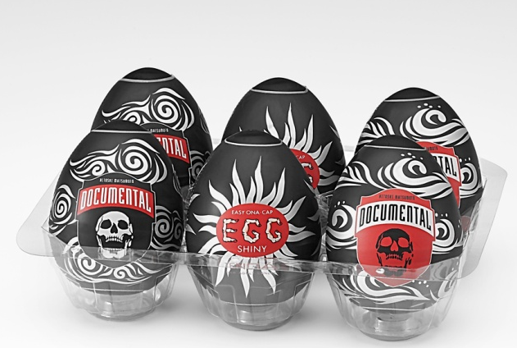
HITOSHI MATSUMOTO Presents ドキュメンタル シーズン1
パッケージ概要
松本人志プレゼンツ、密室笑わせ合いサバイバル。
10人の芸人たちが自腹の参加費100万円を握りしめ、芸人のプライドと優勝賞金1000万円をかけて笑わせ合う。
最後まで笑わなかった者が勝ち。
密室に閉じ込められた芸人が極限まで追いつめられることで生まれる本能むき出しの笑いを見逃すな！
【出演】
・松本人志
・ジミー大西
・藤本敏史（FUJIWARA）
・宮川大輔
・くっきー（野性爆弾）
・大地洋輔（ダイノジ）
・ハチミツ二郎（東京ダイナマイト）
・久保田かずのぶ（とろサーモン）
・川原克己（天竺鼠）
・斎藤司（トレンディエンジェル）
・アントニー（マテンロウ）
シーズン1 DVDジャケット
オリジナルTENGA EGG 6個セット付き（18歳以上限定商品）
【DVD（2枚組）】
・タイトル：HITOSHI MATSUMOTO Presents
ドキュメンタル シーズン1
・発売日：2018年1月31日（水）
・価格：6,800円＋税
・品番：YRBN-91197～8
・POS：4571487572428
【Blu-ray】
・タイトル：HITOSHI MATSUMOTO Presents
ドキュメンタル シーズン1
・発売日：2018年1月31日（水）
・価格：7,500円＋税
・品番：YRXN-90125
・POS：4571487572442
コピーライト：(C)2018 YD Creation
​発売元：株式会社よしもとミュージックエンタテインメント

Slide 3
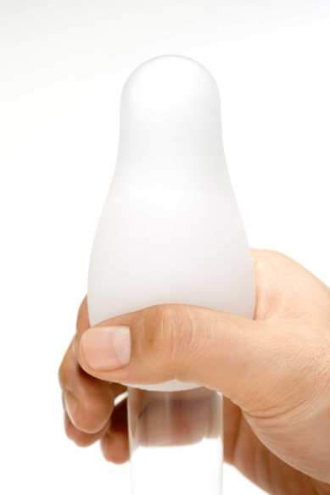
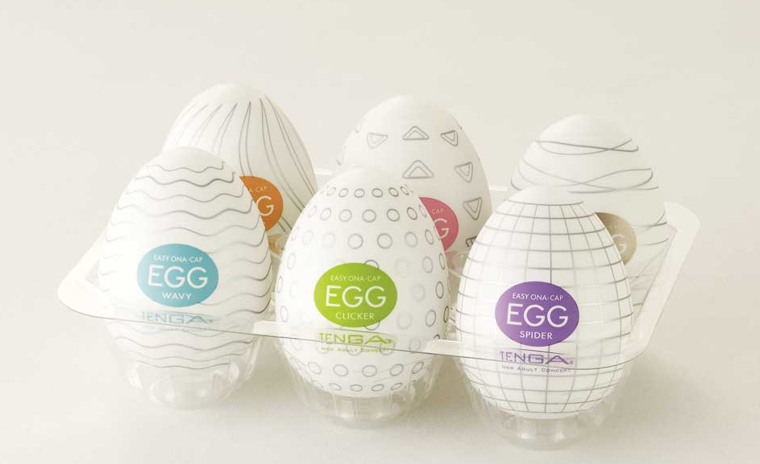
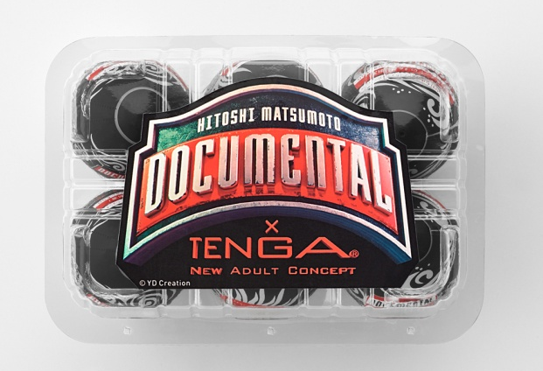

TENGA EGGとは？
2008年11月に発売され累計出荷数1,800万個突破！（2017年時点）
開けてビックリ！オナタマゴ。超ストレッチ素材の新感覚オナキャップ！
エッグシリーズは超ストレッチ素材で、どなたでもお使いいただけるサイズフリーな使い切りアイテム。内部形状が異なる全12種類取り揃えています。
タマゴ型ケースを開けると、中から現れるぷるんとした物体。 こんなカタチで何ができるの！？と思いきや、超ストレッチ素材のエラストマーがびよーんと伸びて、どんなサイズの人にもちゃんとフィット！根元まで包み込みます。
ローションも付属しているので、ローションを注入すれば、コンドームをつけるような感覚で、手のぬくもりをダイレクトに感じながら手軽にお楽しみいただけます。
2018年で発売10周年を迎え、累計出荷数は2017年時点で1,800万個を突破、TENGAの超人気アイテムです。
TENGA EGG
びよーんと伸びる超ストレッチ素材
オリジナルTENGA EGG詳細
『ドキュメンタル』のパッケージ化を記念して制作された、Amazon限定セットでしか入手できないレアアイテム。大自然の息吹をまとったEGGは、ダイナミックなディテール＆高弾力ゲルのハード感！
・黒スカル （CLOUDY[クラウディ]） ：厚雲に包まれるもっちり刺激！
・指文字EGG（SHINY[シャイニー]） ：太陽突起のギラギラ刺激！
・赤スカル （SURFER[サーファー]） ：荒波エッジのブルブル刺激！
※TENGA EGGを頭からかぶるなどの行為は絶対におやめください。
※本セット製品は18歳以上限定になります。
【本件に関するお問い合わせ】
●株式会社TENGA 担当：西野 nishino@tenga.co.jp 、
松本（行）y_matsumoto@tenga.co.jp
● TEL：03-5418-5590
● TENGAコーポレートサイト：https://tenga-group.com/

